Slide 1
Biologi B eksamen

Slide 2
Prøveformen
Der afholdes en mundtlig prøve på grundlag af en opgave udarbejdet af eksaminator. Opgaven indeholder en overskrift og en kort præciserende tekst samt bilagsmateriale i form af figurer, forsøgsdata og lignende og inddrager eksperimentelt arbejde eller andet empiribaseret arbejde fra undervisningen. Bilagsmaterialet skal kunne danne basis for faglig uddybning og perspektivering ved inddragelse af undervisningens eksperimentelle arbejde, faglige metoder, kernestof og supplerende stof. Bilagsmaterialet skal have et omfang, så hele materialet kan forventes inddraget under eksaminationen, og hovedparten er ikke kendt fra undervisningen.
Opgaverne, der indgår som grundlag for prøven, skal tilsammen i al væsentlighed dække de faglige mål, kernestof og supplerende stof. Hver opgave må bruges højst to gange på samme hold. Bilag må genbruges i forskellige opgaver efter eksaminators valg. Opgaverne uden bilagsmateriale skal være kendte af eksaminanderne inden prøven.
Eksaminationstiden er ca. 30 minutter. Der gives ca. 60 minutters forberedelsestid. Bilagsmaterialet knyttet til den udtrukne opgave udleveres ved forberedelsens start. Eksaminationen indledes med eksaminandens fremlæggelse med udgangspunkt i bilagsmaterialet, som varer op til ti minutter. Eksaminationen former sig herefter som en samtale mellem eksaminand og eksaminator, som inddrager øvrige relevante dele af kernestof og supplerende stof.
Notes:
En eksamensopgave i biologi C eller B ”indeholder en overskrift og en kort præciserende tekst”. Overskriften kan angive den problemstilling eller det emne, eksaminanden skal præsentere. Den korte præciserende tekst angiver, hvad eleven skal gøre, og kan omfatte en kort liste med stikord, som viser fagligt indhold, der skal indgå. Det er vigtigt, at opgaveformuleringen giver eksaminanden mulighed for selv at udvælge faglig viden og metoder, som er relevant for at behandle bilagsmaterialet. Bilagsmaterialet skal således ”kunne danne basis for faglig uddybning og perspektivering ved inddragelse af faglige metoder, kernestof og supplerende stof”.
Opgaven ”inddrager eksperimentelt arbejde eller andet empiribaseret arbejde fra undervisningen”. Opgaven kan angive bestemte eksperimenter, som skal inddrages, eller den kan angive, at der skal inddrages relevant eksperimentelt arbejde efter eksaminandens valg.
I biologi C og B indeholder opgaverne ”bilagsmateriale i form af figurer, forsøgsdata og lignende.” Bilagsmaterialet skal have et omfang og sværhedsgrad, så eksaminanden kan behandle det i forberedelsestiden. Den længere forberedelsestid og eksaminationstid i biologi B giver f.eks. mulighed for mindre cases ol. i bilagsmaterialet, og dermed mulighed for en mere selvstændig anvendelse af metoder og inddragelse af faglig teori til uddybning heraf.
Bilagsmaterialet skal tilsammen have et omfang, så hele materialet kan forventes inddraget under eksaminationen. Eksaminanden kan herudover inddrage f.eks. eksperimentelle resultater fra undervisningen. Der eksamineres dog ikke i elevens dokumentation af det eksperimentelle arbejde, men i forståelsen af det eksperimentelle arbejde. Det er ikke hensigtsmæssigt at vedlægge opgaver ol. som bilag, da det skal fremgå af opgaveteksten, hvad eksaminanden skal gøre.
I biologi B er ”hovedparten af bilagsmaterialet ikke kendt fra undervisningen”. I biologi C er ”dele heraf ikke kendt fra undervisningen.” Det ikke-kendte materiale kan være cases, figurer ol., som ikke er behandlet i undervisningen, og også her lægges der op til mere selvstændighed i biologi B

Slide 3
Eksamensspørgsmålenes opbygning:
Emner – Alle de emner, evt. i kombination, som vi har været igennem, se lectio studieplan
Titel – Giver et hint om hvad der er temaet for eksaminationen.
Bilagsmateriale – Kendte og ukendte figurer, tabeller, grafer mv. Bilagsmaterialet knyttet til den udtrukne opgave udleveres ved forberedelsens start. Det forventes at hele materialet inddrages under eksaminationen.
Eksperimentelt arbejde – Der vil som udgangspunkt være gennemført relevant eksperimentelt arbejde i emnerne, det er oftest op til jer at afgøre hvad I vil inddrage, men det er vigtigt at der inddrages noget eksperimentelt eller anden empiri i oplægget, gerne i form af relevante grafer, figurer og tabeller fra rapporter eller andet materiale til at uddybe bilagsmaterialet.

Slide 4
Titel: Kræft og genetisk screening
Med udgangspunkt i det vedlagte materiale og relevant eksperimentelt arbejde fra undervisningen, skal du forberede en fremlæggelse på højest 10 minutter.
Din fremlæggelse skal blandt andet indeholde en redegørelse for DNA’s opbygning og funktion samt for forskellige typer af mutationer og deres betydning for udvikling af kræft.
Desuden skal du forklare om forskellige genteknologiske undersøgelsesmetoder og diskutere etiske aspekter ved genetisk screening for arvelig kræft.

Slide 5
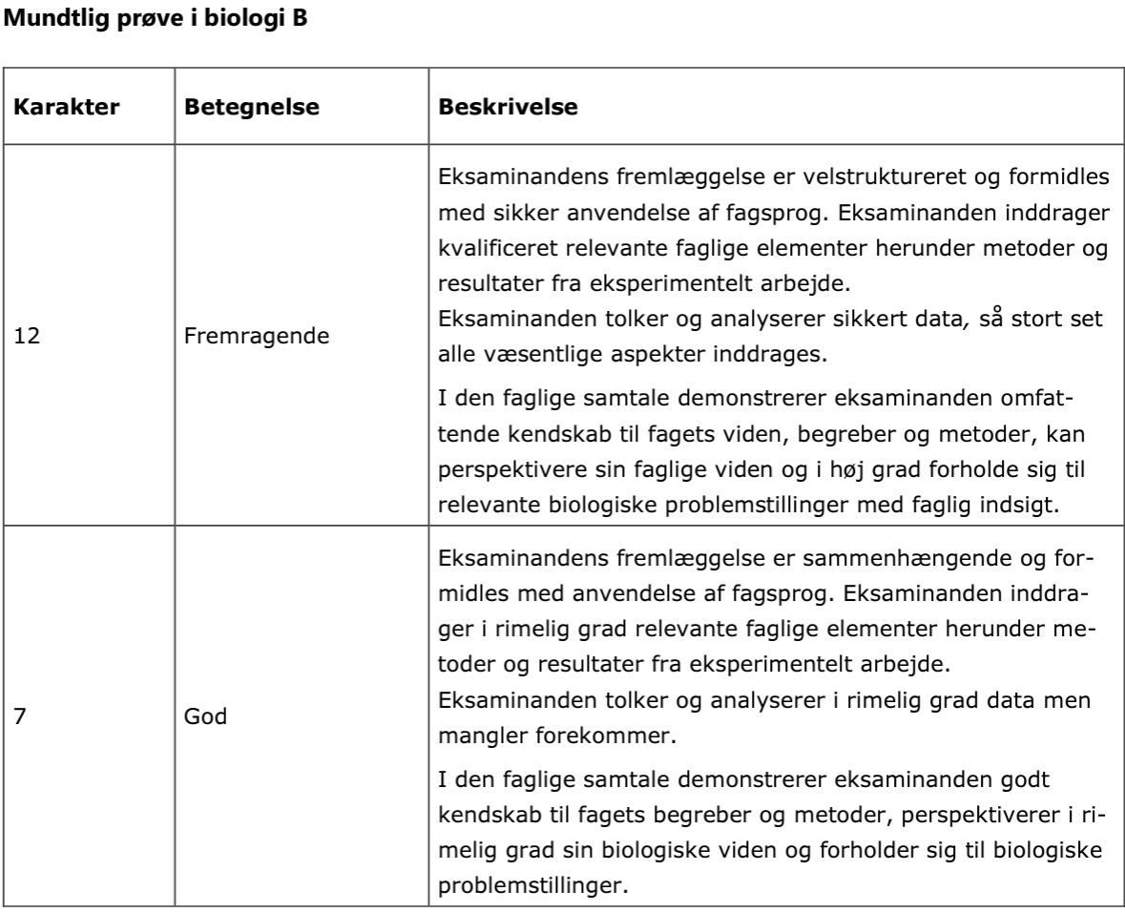
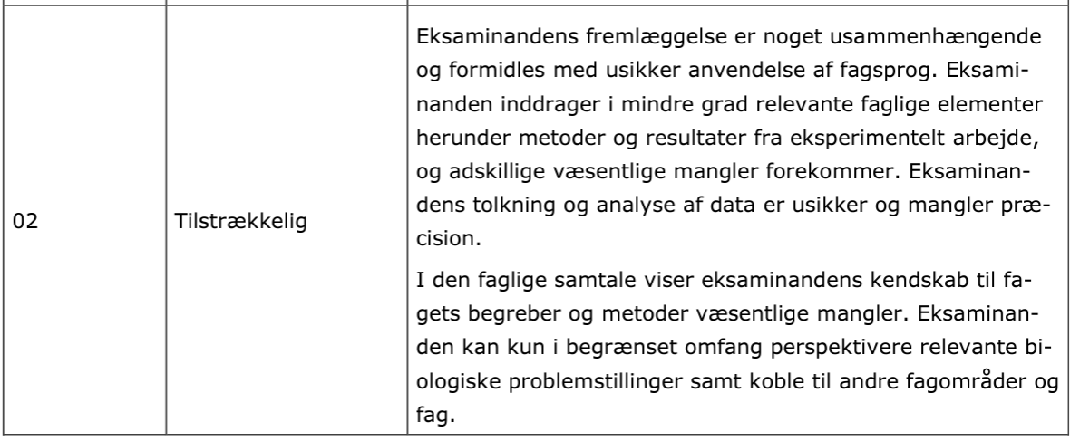
Mundtlig prøve i biologi B

Slide 6
Kernestof
- cellebiologi: opbygning af pro- og eucaryote celler, eucaryote celletyper og membranprocesser
mikrobiologi: vækst og vækstfaktorer, infektionsbiologi og resistens ̶ virus: opbygning og formering ̶
makromolekyler: opbygning og biologisk funktion af carbohydrater, lipider, proteiner og nucleinsyrer
enzymer: opbygning, funktion og faktorer, der påvirker enzymaktiviteten
biokemiske processer: fotosyntese, respiration og gæring
genetik og molekylærbiologi: nedarvningsprincipper, replikation, proteinsyntese, mutation, mitose, meiose og genteknologi
evolutionsbiologi: biologisk variation og naturlig selektion
fysiologi: oversigt over kroppens organsystemer, åndedrætssystem, blodkredsløb, nervesystem, hormonel regulering og forplantning
økologi: samspil mellem arter og mellem arter og deres omgivende miljø, energistrømme, C-, N- og P-kredsløb og biodiversitet.

Slide 7
Forløb
Økologi, marinbiologi og linemuslinger
Hjernen – smag, smerte og rusmidler
Mikrobiologi – de gode, de onde og evolution
Fite the bite
En sund dag i 3.g
Kræft

Slide 8
Økologi, marinbiologi og linemuslinger
Eksperimenter
1. Undersøgelse af fotosyntese og respiration landplanter
2. Måling af primærproduktion hos vandpest og andemad
3. Blåmuslingers filtration (fungerede desværre ikke efter hensigten, så vi har ikke data fra forsøget)

Slide 9
Hjernen - smag, smerte og rusmidler
Eksperimenter
1. Smagssansen – sensorik
2. Nerveledningshastighed
3. Reaktionsevne
4. Smertereceptorer

Slide 10
Mikrobiologi - de gode, de onde og evolution
Eksperimentelt arbejde:
1. Hjemmeforsøg med gærceller - kvalitativ undersøgelse af gærcellerns reaktion på sukker, salt og hvedemel
2. Yoghurtproduktion (flere runder med produktion)
3. Sensorisk analyse af egen yoghurt, herunder også spiderplot
4. Pladespredning og CFU-tælling
5. Agardiffusionstest med E.Coli og Bacillis subtillis

Slide 11
Fite the Bite
Eksperimentelt arbejde:
1. Slangegift i blodet
2. ELISA og LFA

Slide 12
En sund dag i 3.g
Eksperimentelle undersøgelser
1. Forsøg med enzymer
2. Forsøg med blodsukkerrespons på et måltid
3. Kostanalyse af en dagskost

Slide 13
Kræft
Eksperimentelt arbejde
- RFLP analyse (papirøvelse) af udsnit af 3 DNA-sekvenser.
- DNA gelelektroforese - herunder også at støbe agarosegelerne. Vi benytter farvestoffer fremfor egentligt DNA i gelen.

